Slide 1
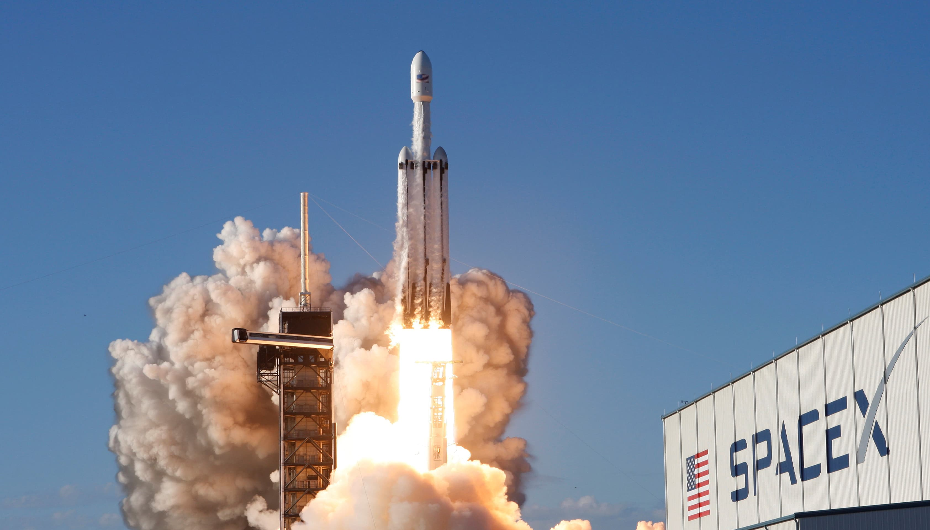
Bài 10:
Ba định luật Newton

Slide 2

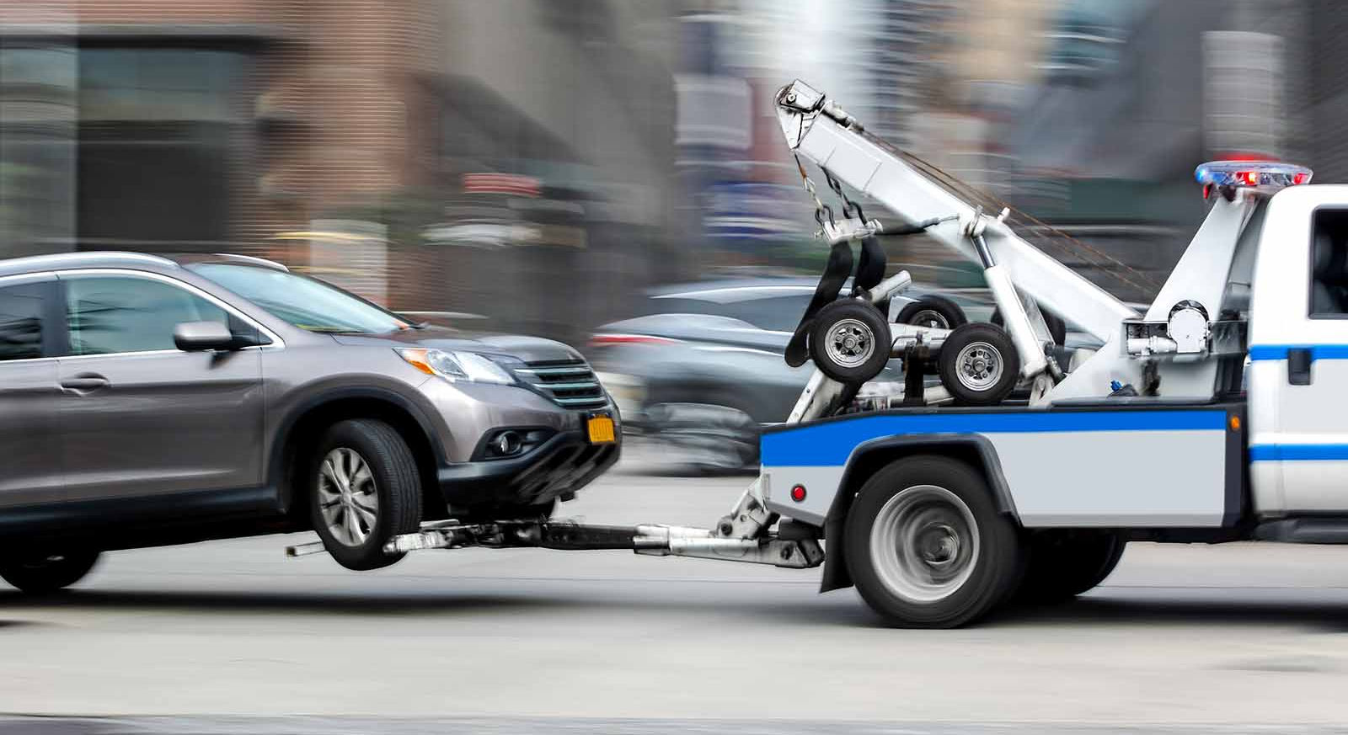
Khởi động
Một xe ô tô gặp sự cố về máy và không thể tiếp tục di chuyển. Xe cứu hộ đến và kéo xe ô tô về nơi sửa chữa. Tác động nào giúp chiếc xe có thể chuyển động được từ khi đứng yên?
Xe ô tô được kéo bởi xe cứu hộ

Slide 3



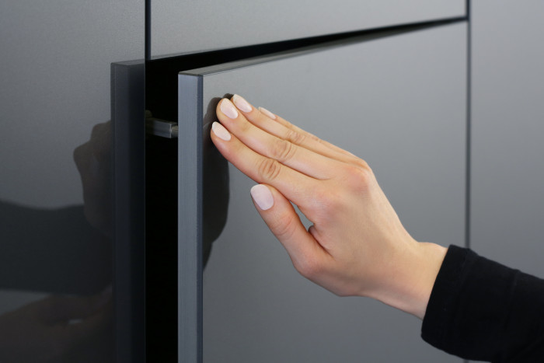
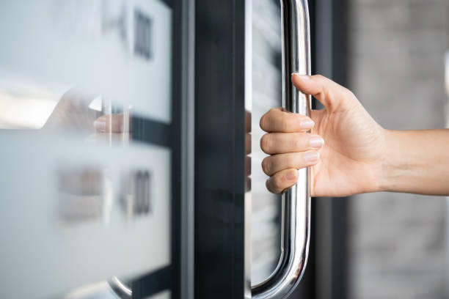
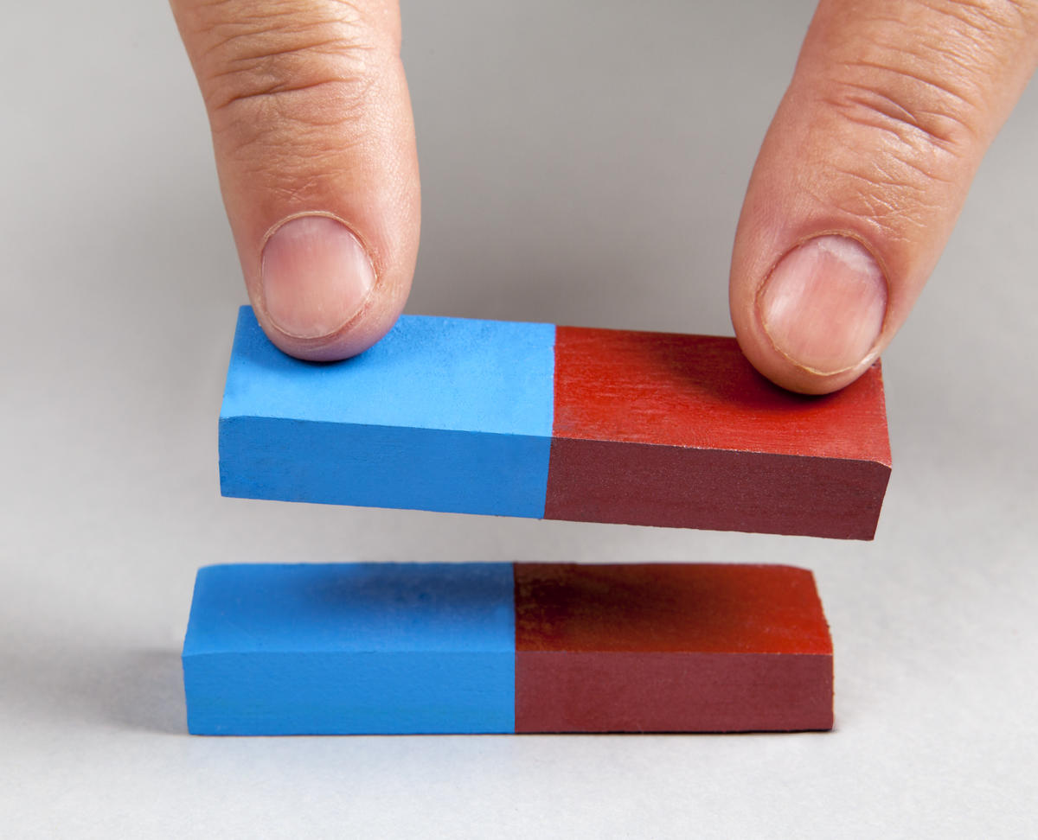
I
Định luật I Newton
Nhắc lại về khái niệm lực
Ở THCS, các em đã biết khái niệm về lực và một số tính chất của lực như sau:
Lực là sự kéo hoặc đẩy.
Lực có các tác dụng: làm biến dạng vật hoặc làm thay đổi chuyển động của vật.
Lực luôn do một vật tạo ra và tác dụng lên vật khác.
Có hai loại lực: lực tiếp xúc và lực không tiếp xúc
Lực đẩy
Lực kéo
Lực tiếp xúc
Lực không tiếp xúc

Slide 4

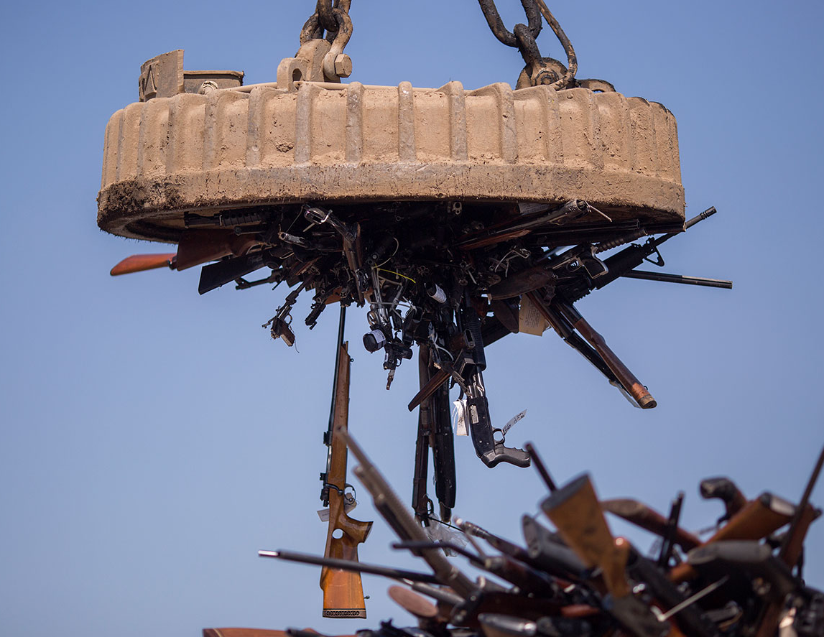
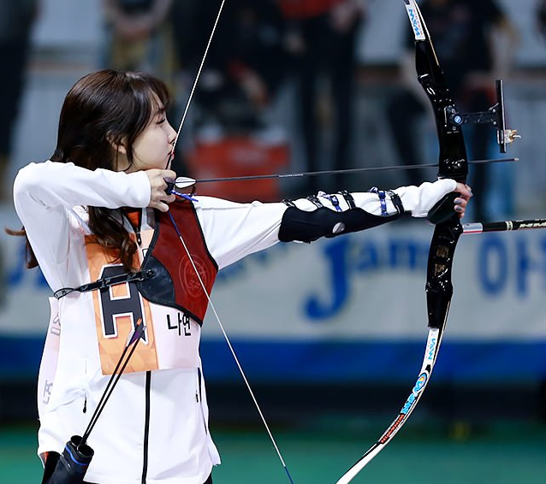
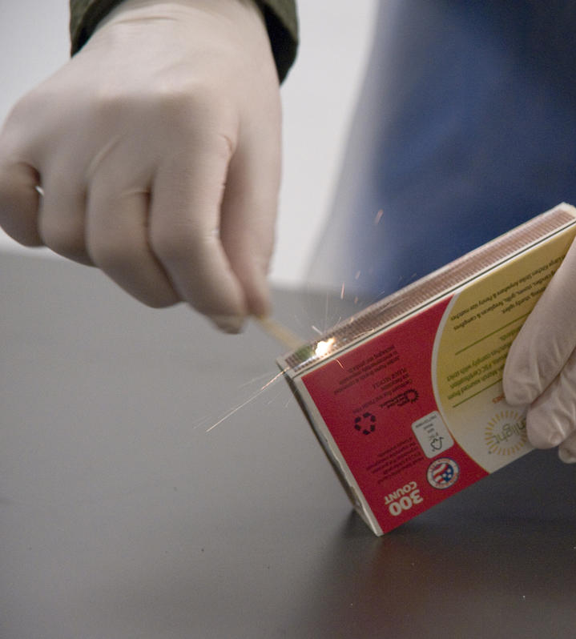
Thảo luận
Hãy kể tên một số lực mà em biết hoặc đã học trong môn khoa học tự nhiên
Lực từ
Lực đàn hồi
Lực ma sát

Slide 5


I
Định luật I Newton
Quán tính:
Xét các quyển sách đang nằm yên trên bàn và một quả bóng đang nằm yên trên sân cỏ,
Các vật này sẽ giữ nguyên trạng thái đứng yên mãi mãi nếu như không xuất hiện thêm một lực tác dụng.

Slide 6
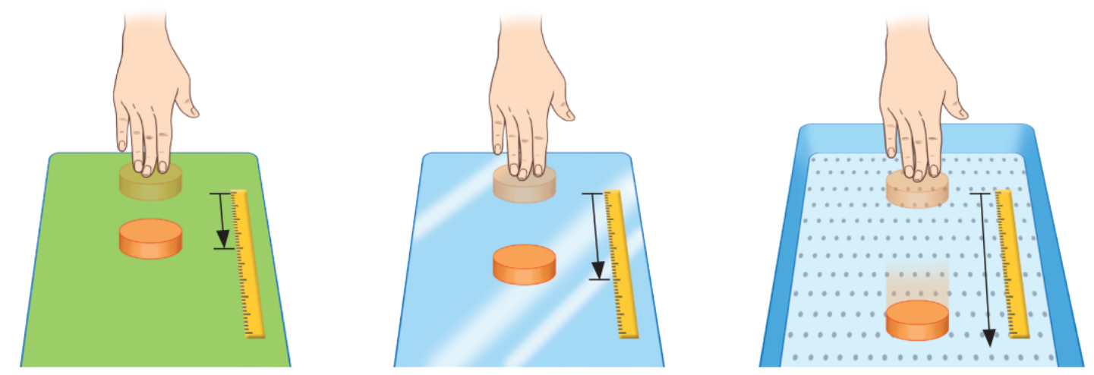
Thảo luận
Quan sát hình, dự đoán về chuyển động của vật sau khi được đẩy đi trên các bề mặt khác nhau:
a) mặt bàn,
b) mặt băng,
c) mặt đệm không khí.

Slide 7
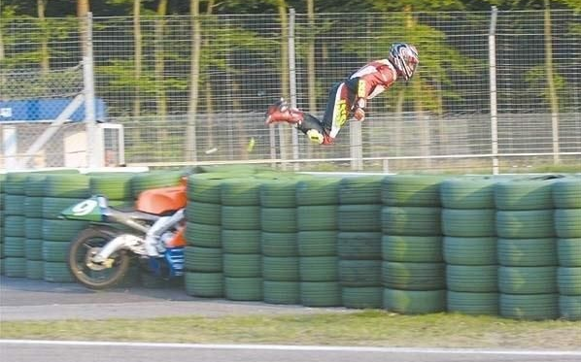
I
Định luật I Newton
Quán tính:
Xét một vật chuyển động với tốc độ ban đầu là v như hình, vật sẽ giữ nguyên trạng thái chuyển động thẳng đều khi không có lực tác dụng lên vật theo phương chuyển động
Khi xe đang đứng yên sau đó đột ngột tăng tốc hoặc xe đang chạy đều bất chợt phanh gấp thì người ngồi trên xe sẽ có xu hướng ngả người về phía sau hoặc chúi người về phía trước đối với xe.
Vật luôn có xu hướng bảo toàn vận tốc chuyển động của mình. Tính chất này được gọi là quán tính của vật.

Slide 8
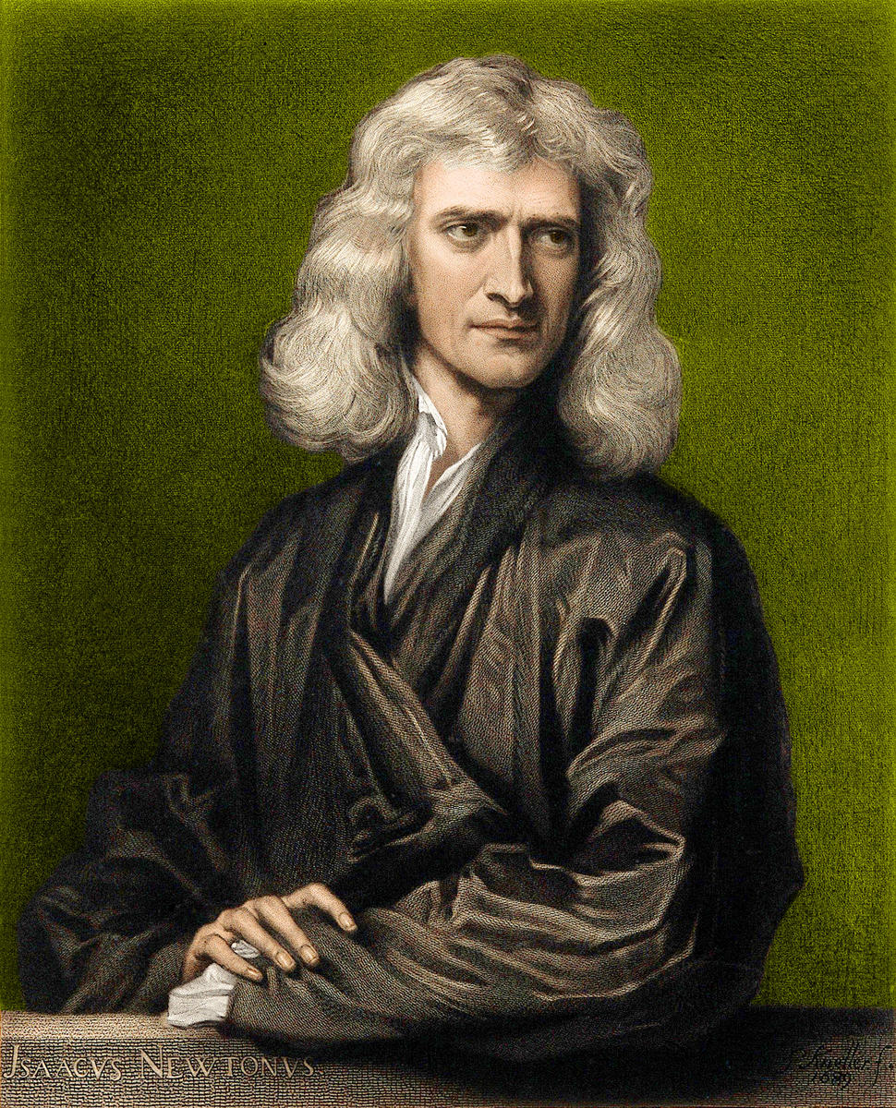
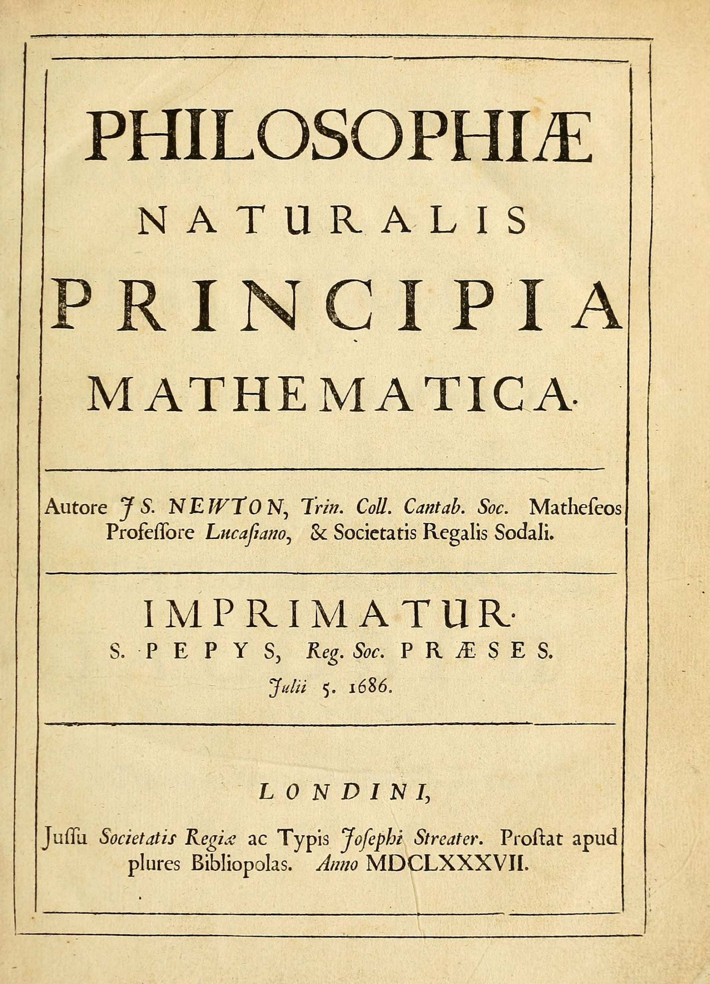
I
Định luật I Newton
Định luật I Newton
Một ấn bản của Philosophiae Naturalis Principia Mathematica, nghĩa là "các nguyên lí toán học của triết học tự nhiên".
Isaac Newton (1642 – 1727)
Hơn 300 năm trước, Isaac Newton đã nhận thấy xu hướng giữ nguyên vận tốc chuyển động là thuộc tính của vật chất và phát biểu thành định luật đầu tiên trong số ba định luật về chuyển động mang tên ông.

Slide 9
I
Định luật I Newton
Định luật I Newton
Một vật nếu không chịu tác dụng của lực nào (vật tự do) thì vật đó giữ nguyên trạng thái đứng yên, hoặc chuyển động thẳng đều mãi mãi.
Ý nghĩa của định luật I Newton
Lực không phải là nguyên nhân gây ra chuyển động, mà là nguyên nhân làm thay đổi vận tốc chuyển động của vật.

Slide 10
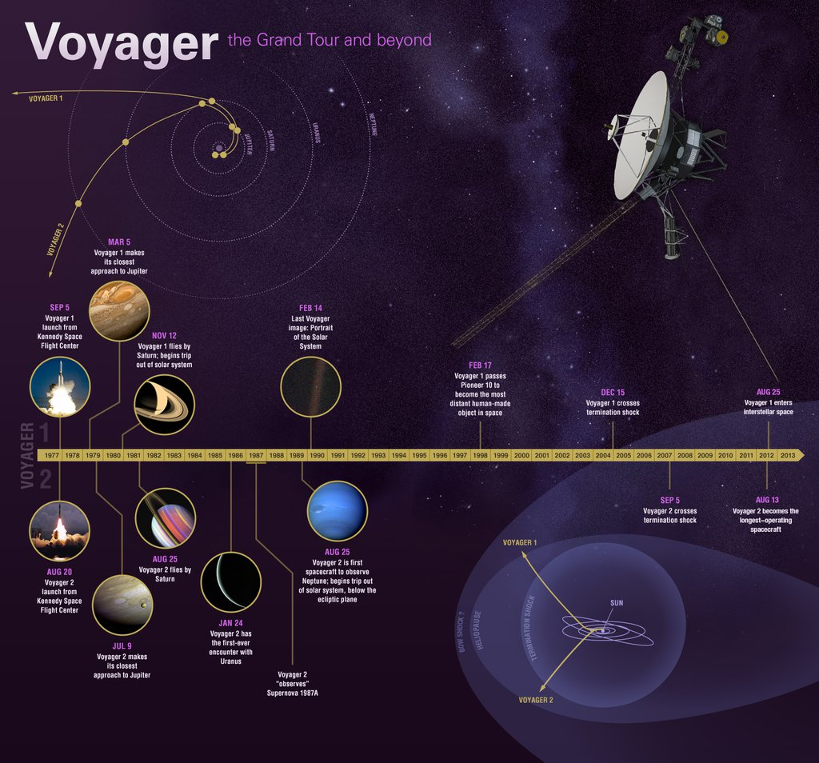
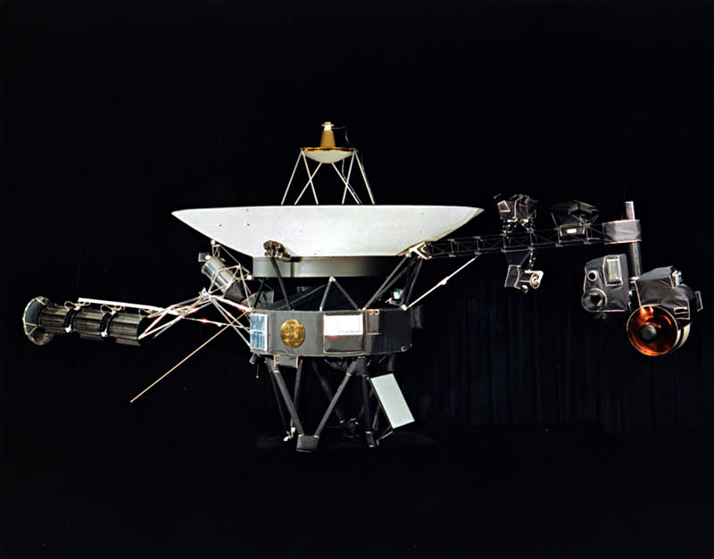
I
Định luật I Newton
Định luật I Newton
VD: Tàu thăm dò Voyager 1 được phóng vào vũ trụ tháng 9/1977 có thể được xem gần đúng là vật tự do bởi lực tác dụng vào nó rất bé, có thể bỏ qua. Hiện nay, tàu đã rời khỏi hệ Mặt Trời đi vào vũ trụ với tốc độ không đổi

Slide 11


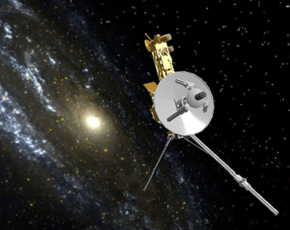
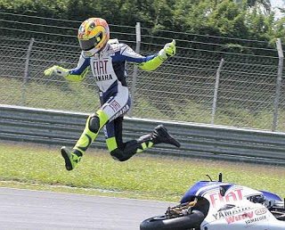
Luyện tập
Aristotle nhận định rằng "Lực là nguyên nhân của chuyển động”. Nhận định này đã tồn tại hàng ngàn năm trước thời đại của Newton. Hãy nêu một số ví dụ minh hoạ để phản bác nhận định này
Xe đạp vẫn chuyển động được thêm một quãng đường khi ta đã ngừng đạp (ngừng tác dụng lực).
Tàu Voyager vẫn tiếp tục chuyển động dù không có lực tác dụng (thực tế là lực tác dụng rất bé)
Người vẫn tiếp tục chuyển động về phía trước dù không có lực tác dụng theo phương ngang

Slide 12
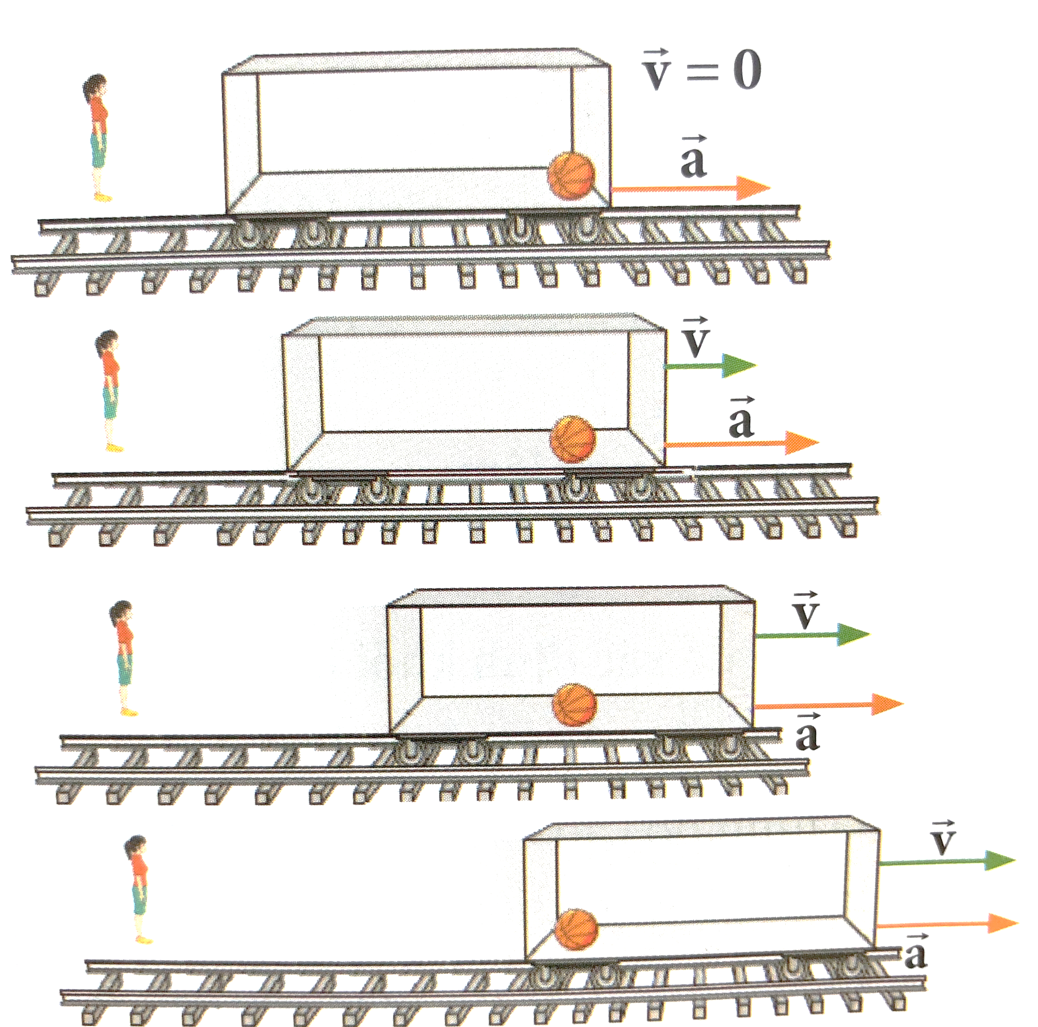
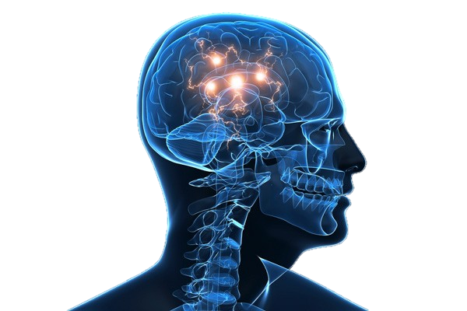
Vận dụng
Một quả bóng được đặt trong một toa tàu ban đầu đứng yên, giả sử lực ma sát giữa quả bóng và sàn tàu không đáng kể. Tàu bắt đầu chuyển động nhanh dần đều. Hãy nhận xét về chuyển động của quả bóng đối với bạn học sinh đứng ở sân ga. Giải thích tính chất của chuyển động này.

Slide 13
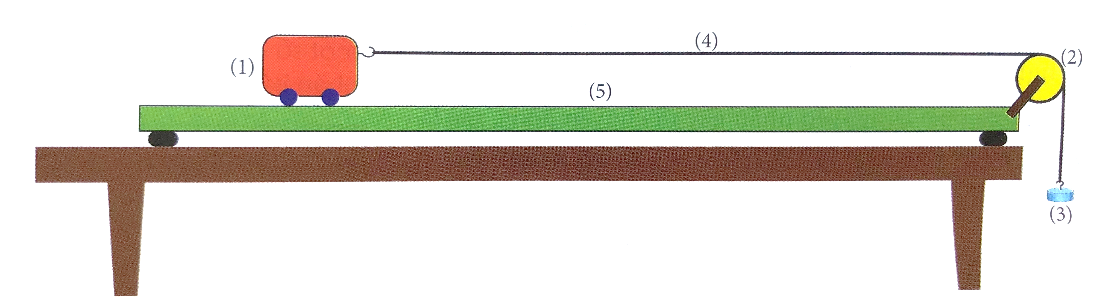
II
Định luật II Newton
Tiến hành TN khảo sát mối liên hệ về độ lớn của gia tốc và độ lớn lực tác dụng
Thí nghiệm 1:
* Mục đích: Xác định mối liên hệ giữa độ lớn gia tốc của vật và lực tác dụng lên vật khi vật có khối lượng không đổi.
* Dụng cụ:
Xe con (1).
Đệm không khí (2).
Ròng rọc nhẹ (3).
Cảm biến gia tốc (4).
Các gia trọng (5) có khối lượng bằng nhau (mỗi gia trọng không quá 20,0 g).
Sợi dây nhẹ, không dãn (6).
Cân có độ chia nhỏ nhất 0,1g.

Slide 14
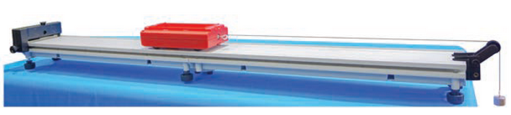
II
Định luật II Newton
Tiến hành TN khảo sát mối liên hệ về độ lớn của gia tốc và độ lớn lực tác dụng
Tiến hành thí nghiệm:
Bước 1:
Đặt cố định cảm biến gia tốc lên xe con. Dùng cân để đo khối lượng của mỗi gia trọng, hệ gồm xe con và cảm biến gia tốc.
Bật đệm không khí. Điều chỉnh độ cao hai đầu đệm sao cho xe con nằm cân bằng, không di chuyển.
Vắt sợi dây qua ròng rọc, một đầu gắn vào cảm biến gia tốc, đầu còn lại gắn vào một gia trọng.
Đặt 3 gia trọng lên xe con. Giữ xe con đứng yên ở một đầu đệm không khí.
Sơ đồ bố trí TN khảo sát ĐL II Newton

Slide 15
II
Định luật II Newton
Tiến hành TN khảo sát mối liên hệ về độ lớn của gia tốc và độ lớn lực tác dụng
Tiến hành thí nghiệm:
Bước 2:
- Thả nhẹ cho hệ bắt đầu chuyển động.
Đo độ lớn gia tốc chuyển động a của hệ.
Ghi kết quả đo vào bảng số liệu như gợi ý trong Bảng 10.1.
Lưu ý: Thực hiện đo gia tốc của hệ 3 lần ứng với mỗi giá trị khối lượng của gia trọng được treo.
Bước 3:
- Lấy 1 quả nặng trên xe gắn vào móc treo gia trọng.
Thực hiện lại bước 2.
Lưu ý: Thực hiện TN cho tới khi cả 4 gia trọng được gắn vào móc treo.

Slide 16
II
Định luật II Newton
Tiến hành TN khảo sát mối liên hệ về độ lớn của gia tốc và độ lớn lực tác dụng
Bảng số liệu gợi ý thí nghiệm 1
Tổng khối lượng xe con, tấm chắn sáng và cảm biến lực m = 320,0 g,
Khối lượng mỗi gia trọng m* = 20,0 g. Lấy gia tốc trọng trường g = 9,8 m/s.
Khối lượng gia trọng treo vào móc m (kg) | Lực tác dụng lên hệ F = mg (N) | a (m/s²)
 | Khoảng cách AB (cm) | Lần 1 | Lần 2 | Lần 3 | Trung bình
0,02 | - | 0,45 | 0,45 | 0,46 | -
0,04 | - | 0,86 | 0,88 | 0,88 | -
0,06 | - | 1,27 | 1,27 | 1,26 | -
0,08 | - | 1,62 | 1,61 | 1,60 | -
Khối lượng hệ chuyển động: M = m + 4.m* = 0,40 kg

Slide 17
II
Định luật II Newton
Tiến hành TN khảo sát mối liên hệ về độ lớn của gia tốc và độ lớn lực tác dụng
Báo cáo kết quả thí nghiệm:
Dựa vào số liệu đo, tính gia tốc trung bình của hệ cho từng trường hợp của khối lượng gia trọng.
Vẽ đồ thị 1 thể hiện sự phụ thuộc của gia tốc a (trục tung) vào lực tác dụng F (trục hoành) khi khối lượng của hệ chuyển động được giữ nguyên.
Lưu ý: Khối lượng của hệ chuyển động (gồm xe con, cảm biến gia tốc và 4 vật nặng) không đổi, trong khi lực kéo tác dụng lên hệ ngày càng tăng lên và bằng trọng lực tác dụng lên lượng gia trọng được treo vào móc.

Slide 18
II
Định luật II Newton
Tiến hành TN khảo sát mối liên hệ về độ lớn của gia tốc và khối lượng của vật
Thí nghiệm 2:
* Mục đích: Xác định mối liên hệ giữa độ lớn của gia tốc và khối lượng của vật khi lực tác dụng vào vật có độ lớn không đổi.
* Dụng cụ: Tương tự như trong thí nghiệm 1, với tổng số lượng gia trọng cần dùng là 5.
Sơ đồ bố trí thí nghiệm khảo sát ĐL II Newton

Slide 19
II
Định luật II Newton
Tiến hành TN khảo sát mối liên hệ về độ lớn của gia tốc và khối lượng của vật
Tiến hành thí nghiệm:
Bố trí thí nghiệm tương tự như trong thí nghiệm 1.
Treo 1 gia trọng vào móc trong suốt quá trình thí nghiệm.
Thay đổi khối lượng hệ chuyển động bằng cách đặt lần lượt từng gia trọng lên xe con.
Đo gia tốc hệ chuyển động ứng với từng trường hợp gia trọng được đặt thêm lên xe.
Ghi kết quả đo vào bảng số liệu ứng với các trường hợp khối lượng khác nhau của hệ như gợi ý trong Bảng 10.2.

Slide 20
II
Định luật II Newton
Tiến hành TN khảo sát mối liên hệ về độ lớn của gia tốc và độ lớn lực tác dụng
Báo cáo kết quả thí nghiệm:
Dựa vào số liệu đo, tính gia tốc trung bình của hệ cho từng trường hợp.
Vẽ đồ thị thể hiện sự phụ thuộc của gia tốc a (trục tung) vào nghịch đảo khối lượng M (trục hoành) của hệ chuyển động (gồm xe con gắn cảm biến gia tốc, gia trọng treo vào móc và gia trọng được đặt lên xe) khi lực tác dụng vào hệ có độ lớn không đổi.

Slide 21
II
Định luật II Newton
Tiến hành TN khảo sát mối liên hệ về độ lớn của gia tốc và độ lớn lực tác dụng
Bảng số liệu gợi ý thí nghiệm 2
Khối lượng gia trọng được đặt lên xe m (kg) | Khối lượng của hệ M = m₀ + m* + m (kg) | a (m/s²)
 | Khoảng cách AB (cm) | Lần 1 | Lần 2 | Lần 3 | Trung bình
0,00 | - | 0,57 | 0,57 | 0,57 | -
0,02 | - | 0,55 | 0,54 | 0,55 | -
0,04 | - | 0,52 | 0,51 | 0,51 | -
0,06 | - | 0,49 | 0,48 | 0,48 | -
0,08 | - | 0,47 | 0,46 | 0,46 | -
Khối lượng xe con và cảm biến gia tốc m = 320,0 g.
Khối lượng mỗi gia trọng m* = 20,0 g, lực kéo F = 0,2 N.

Slide 22



II
Định luật II Newton
Định luật II Niu tơn:
Gia tốc của một vật cùng hướng với lực tác dụng lên vật.
Độ lớn của gia tốc tỉ lệ thuận với độ lớn của lực và tỉ lệ nghịch với khối lượng của vật.
$$\vec{a}=\frac{\vec{F}}{m}$$
$$\vec{a} = \frac{\vec{F}}{\text{m} } \text{hay} \vec{\text{F}} = \text{m}\vec{\text{a}}$$
Đơn vị của lực là N (newton).
1N = 1 kg.1m/s

Slide 23
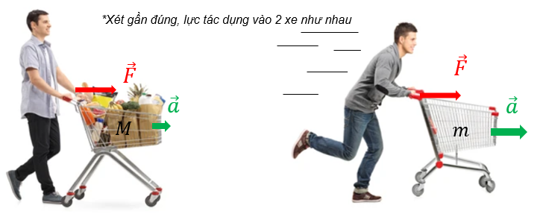
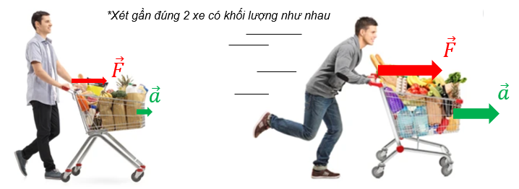
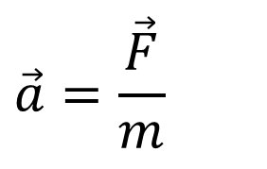
II
Định luật II Newton
Định luật II Niu tơn:
$$\vec{a}=\frac{\vec{F}}{m}$$
Ví dụ:
m càng nhỏ thì a càng lớn
F càng lớn thì a càng lớn

Slide 24


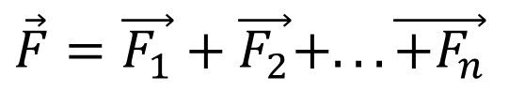



II
Định luật II Newton
Định luật II Niu tơn:
Trường hợp vật chịu tác dụng của nhiều lực thì F là hợp lực của các lực đó :
$$\vec{F}=\vec{F_{1}}+\vec{F_{2}}+...\vec{+F_{n}}$$
$$\vec{F_{n}}$$
$$\vec{a} = \frac{\vec{F}}{\text{m} } \text{hay} \vec{\text{F}} = \text{m}\vec{\text{a}}$$
$$\vec{F_{C}}$$
$$\vec{F_{đ}}$$
$$\vec{P}$$

Slide 25
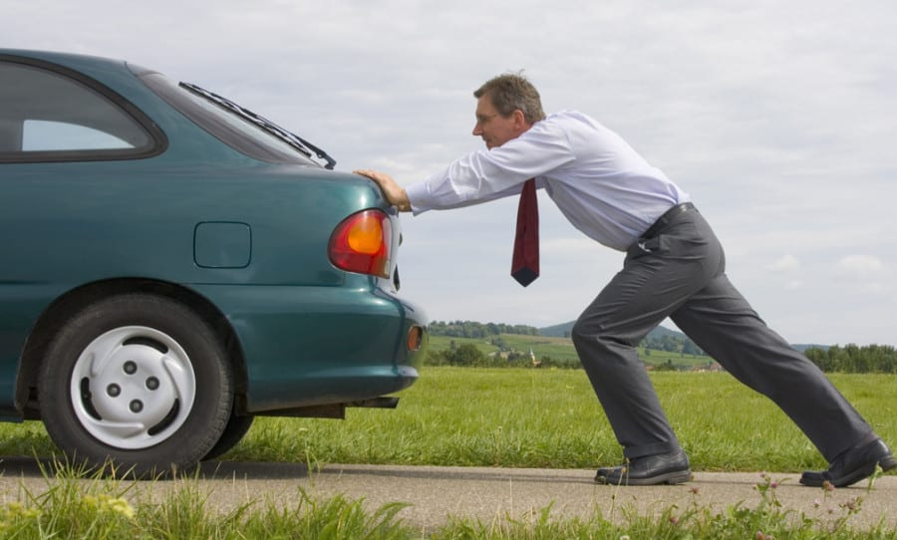

Thảo luận
Quan sát hình, nhận xét trong trường hợp nào thì ta có thể dễ dàng làm xe chuyển động từ trạng thái đứng yên. Giả sử lực tác dụng trong hai trường hợp có độ lớn tương đương nhau. Giải thích.
Một người đẩy: a) xe ô tô; b) xe máy từ trạng thái nghỉ khi hai xe gặp sự cố

Slide 26
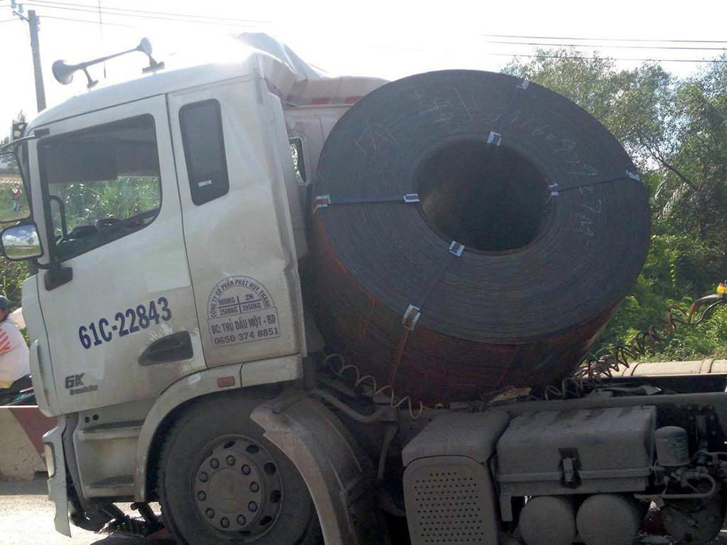
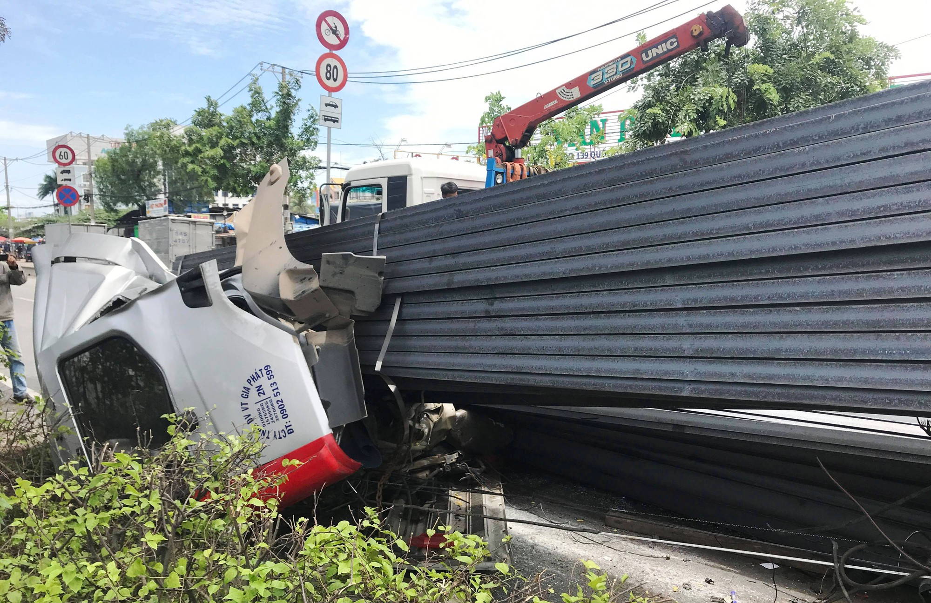
II
Định luật II Newton
Mức quán tính của vật
Vật có khối lượng càng lớn thì gia tốc của vật càng nhỏ, tức vật càng khó thay đổi vận tốc, nghĩa là vật có quán tính càng lớn.
Ngược lại, vật có khối lượng càng nhỏ thì càng dễ thay đổi vận tốc, nghĩa là vật có quán tính càng nhỏ.
Khối lượng là đại lượng đặc trưng cho mức quán tính của vật.
Ví dụ: Khối lượng cuộn thép lớn nên quán tính lớn. Khi xe phanh gấp, thì do khối thép có quán tính lớn vẫn tiếp tục chuyển động và dồn về phía cabin gây tai nạn

Slide 27
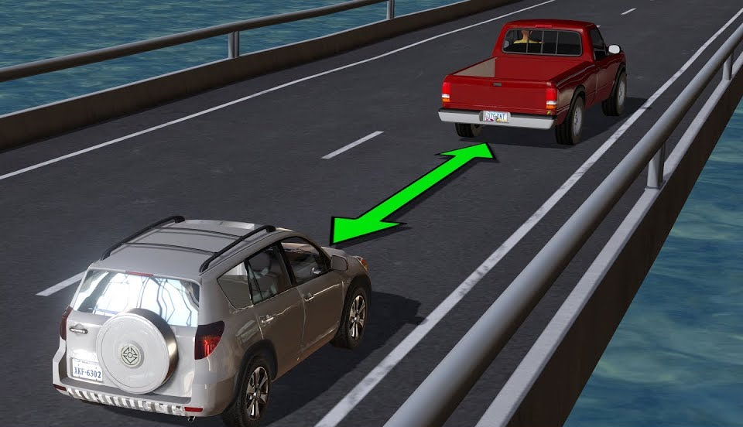
Luyện tập
Một xe ô tô khối lượng 2,5 tấn đang di chuyển trên cao tốc với tốc độ 90 km/h. Các xe cần giữ khoảng cách an toàn so với xe chạy phía trước 70 m. Khi xe đi trước có sự cố và dừng lại đột ngột.
Hãy xác định lực cản tối thiểu để xe ô tô có thể dừng lại an toàn.
2,5 tấn
70m

Slide 28
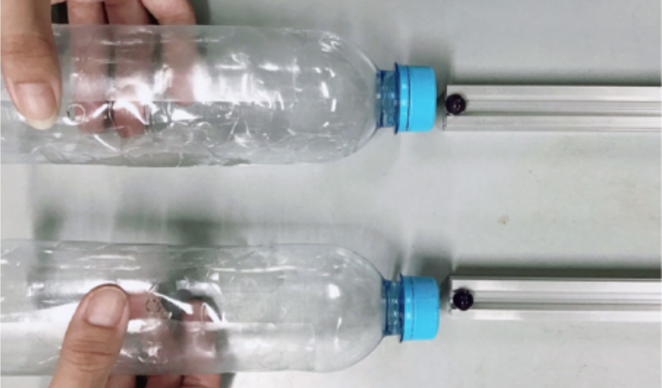
Vận dụng
Trong trò chơi thổi viên bi, mỗi bạn sử dụng một ống bơm khí từ vật liệu đơn giản như Hình 10.11, thổi khí vào viên bị được đặt trên ray định hướng. Người chơi sẽ chiến thắng khi thổi viên bị đi xa hơn sau ba lần. Hãy sử dụng định luật II Newton giải thích làm thế nào để có thể chiến thắng trò chơi này.
Trò chơi thối viên bi bằng ống bơm khí tự chế.

Slide 29
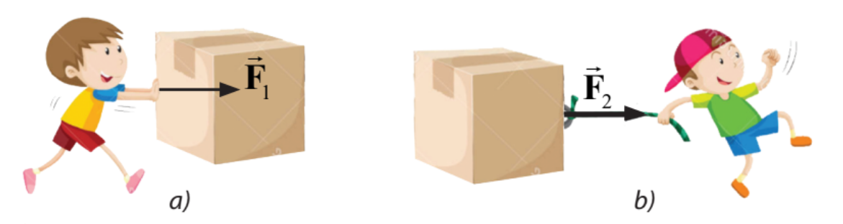
Thảo luận
Nhận xét về chuyển động của thùng hàng khi chịu tác dụng của lực đẩy và kéo cùng độ lớn
Hai em bé lần lượt đẩy và kéo một thùng hàng đang đứng yên với hai lực F₁ hoặc F₂ cùng hướng với nhau và bằng nhau về độ lớn thì thùng hàng sẽ chuyển động với gia tốc như nhau, như vậy
F₁ = F₂.

Slide 30

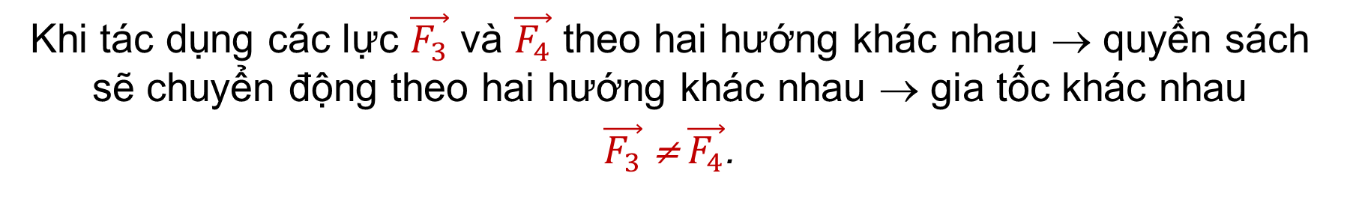
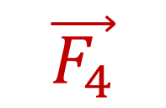
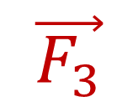
Thảo luận
Nhận xét về chuyển động của quyển sách khi lần lượt chịu tác dụng của lực theo các hướng khác nhau
$$\vec{F_{3}}$$
$$\vec{F_{4}}$$
Khi tác dụng các lực $\vec{F_{3}}$ và $\vec{F_{4}}$ theo hai hướng khác nhau → quyển sách sẽ chuyển động theo hai hướng khác nhau → gia tốc khác nhau
$\vec{F_{3}}$ ≠ $\vec{F_{4}}$.

Slide 31
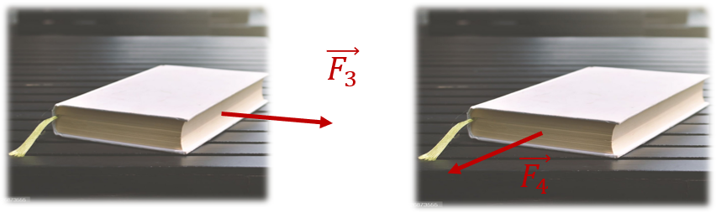

II
Định luật II Newton
Lực cân bằng – lực không cân bằng
Hai lực bằng nhau: khi lần lượt tác dụng vào cùng một vật sẽ gây ra lần lượt hai vectơ gia tốc bằng nhau (giống nhau về hướng và độ lớn).
Hai lực không bằng nhau: khi tác dụng lần lượt vào cùng một vật sẽ gây ra lần lượt hai vectơ gia tốc khác nhau (về hướng hoặc độ lớn).

Slide 32
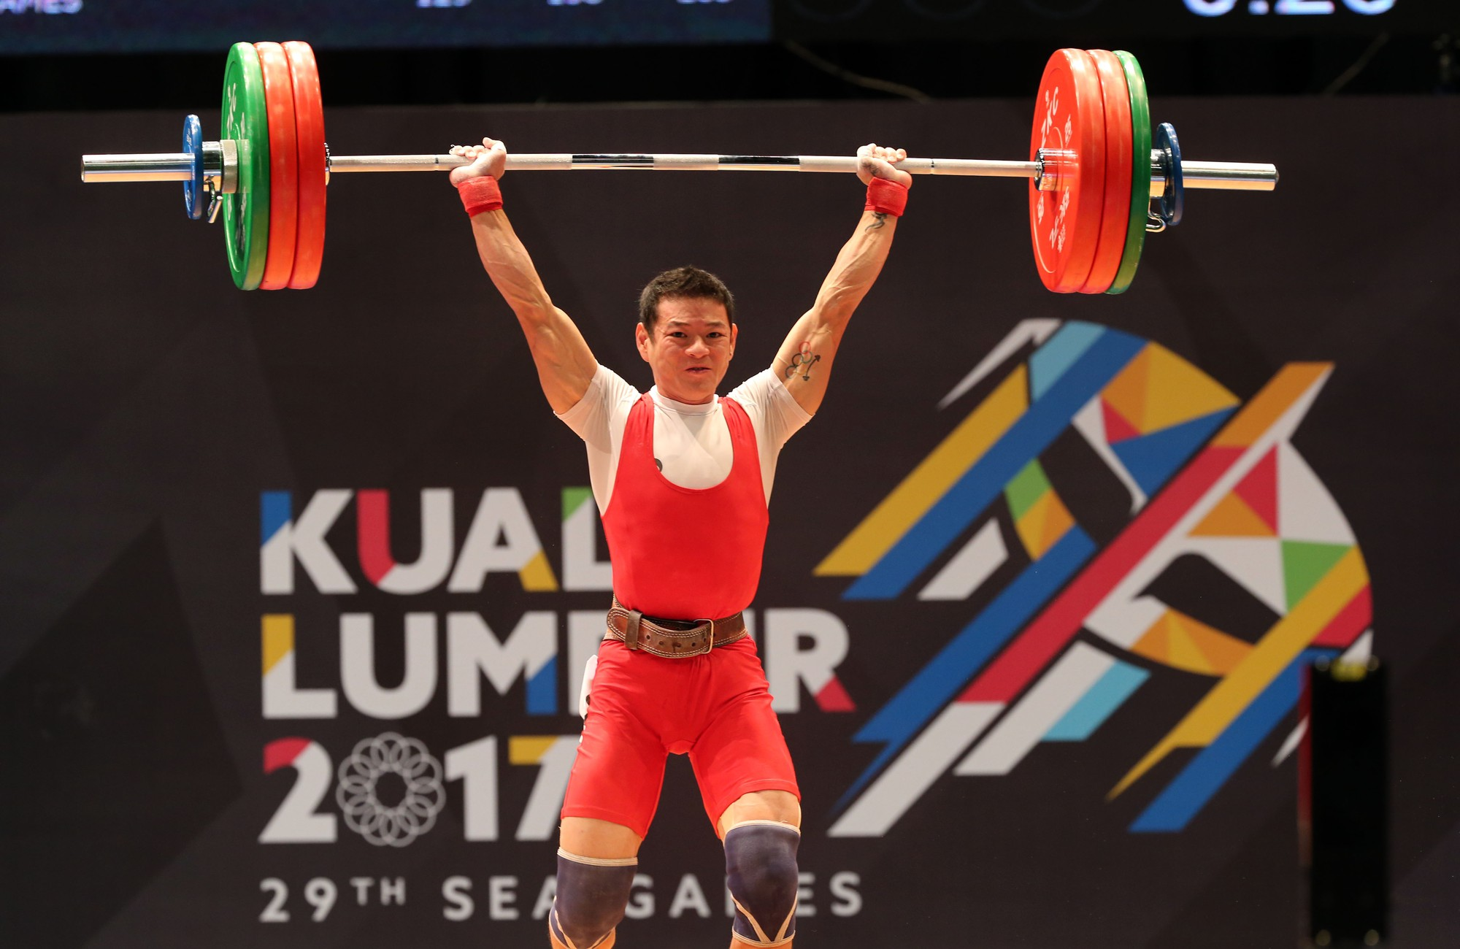
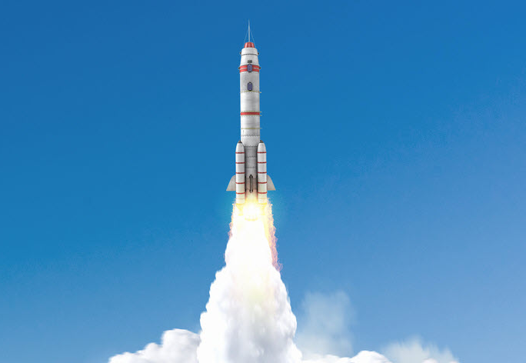




Thảo luận
Hãy xác định các cặp lực bằng nhau, không bằng nhau tác dụng lên tạ và tên lửa
$$\vec{F}$$
$$\vec{F}$$
$$\vec{P}$$
$$\vec{P}$$
Lực sĩ Thạch Kim Tuấn nâng tạ tại Seagames 29th
Tên lửa được phóng bằng chuyển động phản lực
F = P
F ≠ P

Slide 33
II
Định luật II Newton
Lực cân bằng – lực không cân bằng
Nếu cho hai lực đồng thời tác dụng vào cùng một vật theo hướng ngược nhau, ta có hai trường hợp có thể xảy ra:
Vật đứng yên hoặc chuyển động thẳng đều. Hai lực này được gọi là hai lực cân bằng.
Vật thu gia tốc và chuyển động theo hướng của lực có độ lớn lớn hơn. Hai lực này được gọi là hai lực không cân bằng.

Slide 34
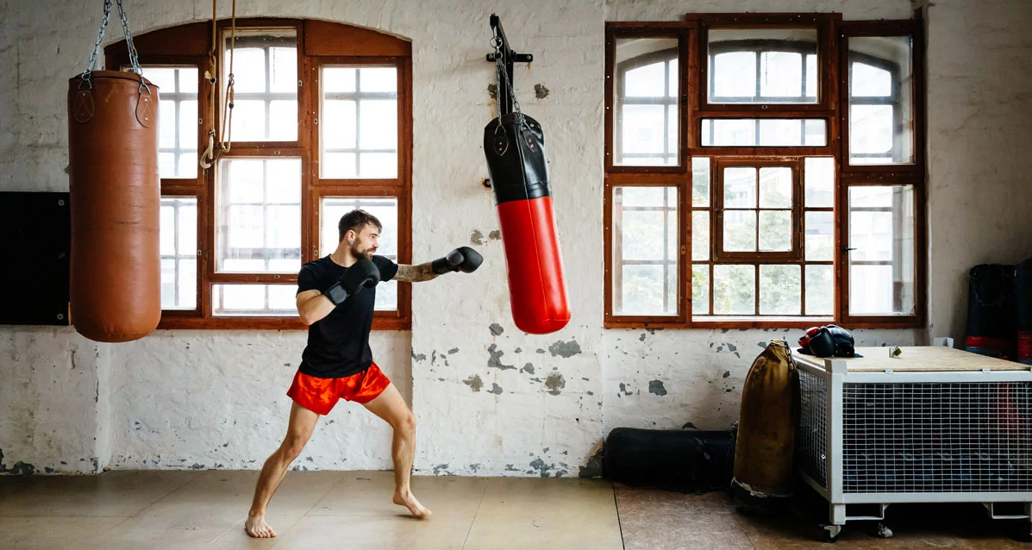
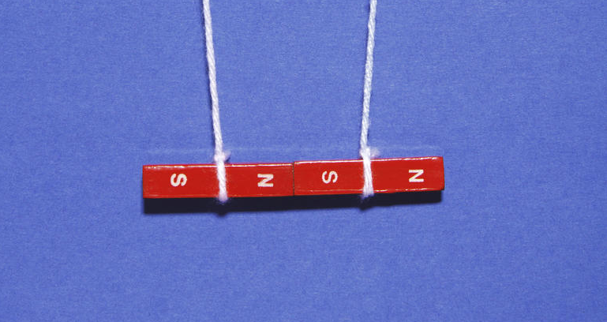
Thảo luận
Quan sát và trả lời các câu hỏi:
a) Khi ta đấm (tác dụng lực) vào bao cát thì tay ta có chịu lực tác dụng không? b) Khi đưa hai cực cùng tên của hai nam châm thẳng lại gần nhau thì lực tác dụng lên từng nam châm có tính chất gì?
Khi lấy tay đấm vào bao cát, ta thấy bao cát bị dịch chuyển bởi lực tác dụng của tay lên bao cát. Đồng thời, ta cũng cảm nhận được lực tác dụng bởi bao cát lên tay.
Khi đưa hai cực cùng tên của hai nam châm thẳng lại gần, hai nam châm đều có lực tác dụng lên nhau.

Slide 35
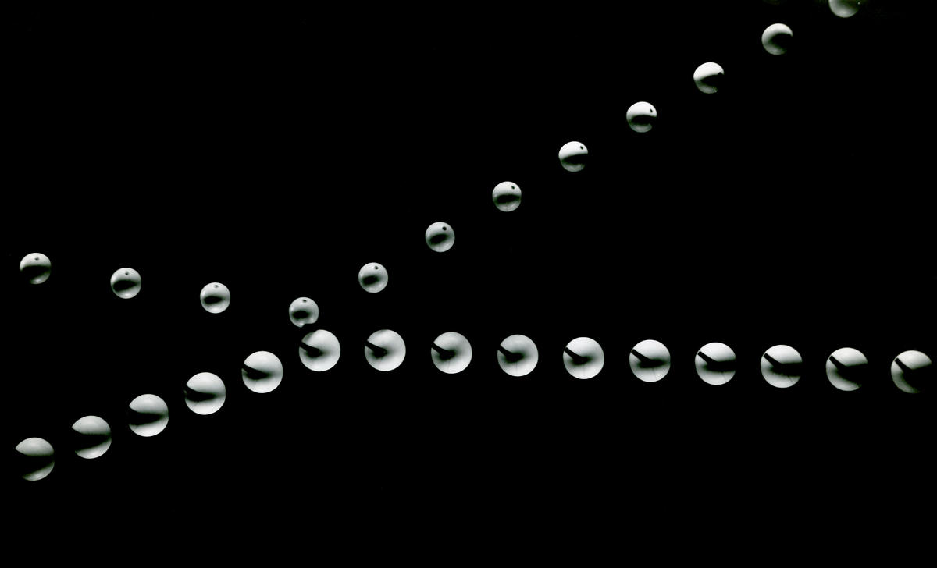
III
Định luật III Newton
Định luật III Niu tơn:
Khi vật A tác dụng lên vật B một lực, thì vật B cũng tác dụng lại vật A một lực. Hai lực này có điểm đặt lên hai vật khác nhau, có cùng giá, cùng độ lớn nhưng ngược chiều
A
A
F_{AB} = - F_{BA}
B
B
Bi A tác dụng một lực lên bi B làm bị B thay đổi hướng chuyển động, thì bi B cũng tác dụng một lực lên bi A làm bi A thay đổi hướng chuyển động

Slide 36
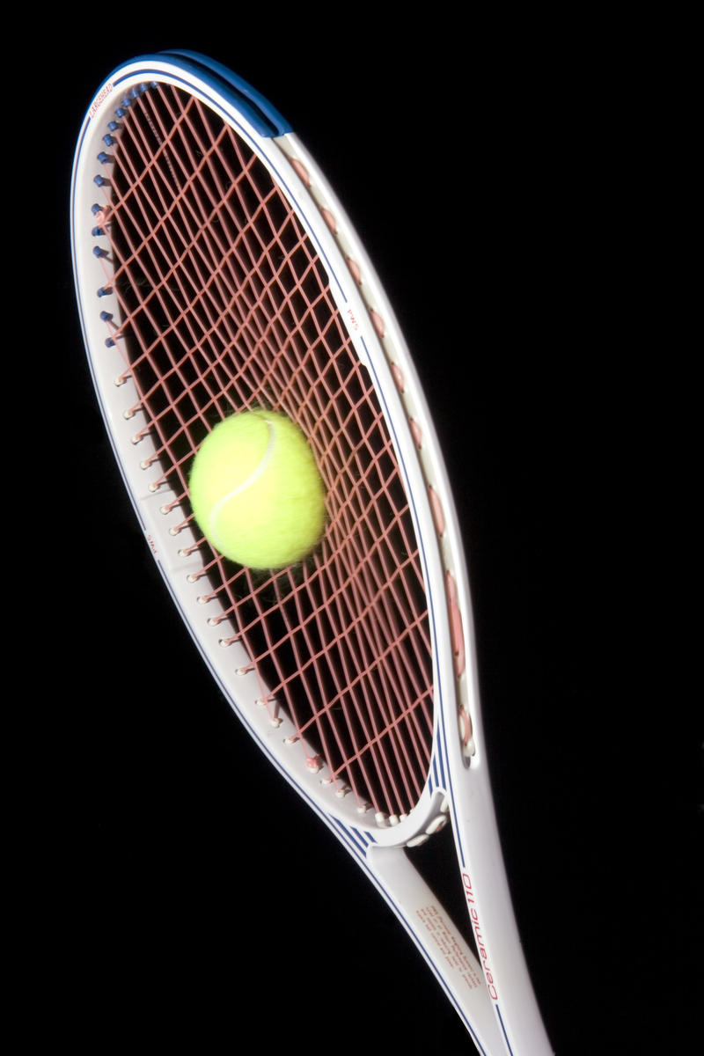
III
Định luật III Newton
Định luật III Niu tơn:
Một trong hai lực tương tác giữa hai vật gọi là lực tác dụng, còn lực kia là phản lực.
Đặc điểm
Xuất hiện và mất đi cùng lúc
Cùng bản chất.
Không cân bằng nhau (không triệt tiêu nhau) vì tác dụng lên hai vật khác nhau
Quả bóng tác dụng lực làm mặt vợt biến dạng, mặt vợt cũng đồng thời tác dụng phản lực làm quả bóng biến dạng

Slide 37
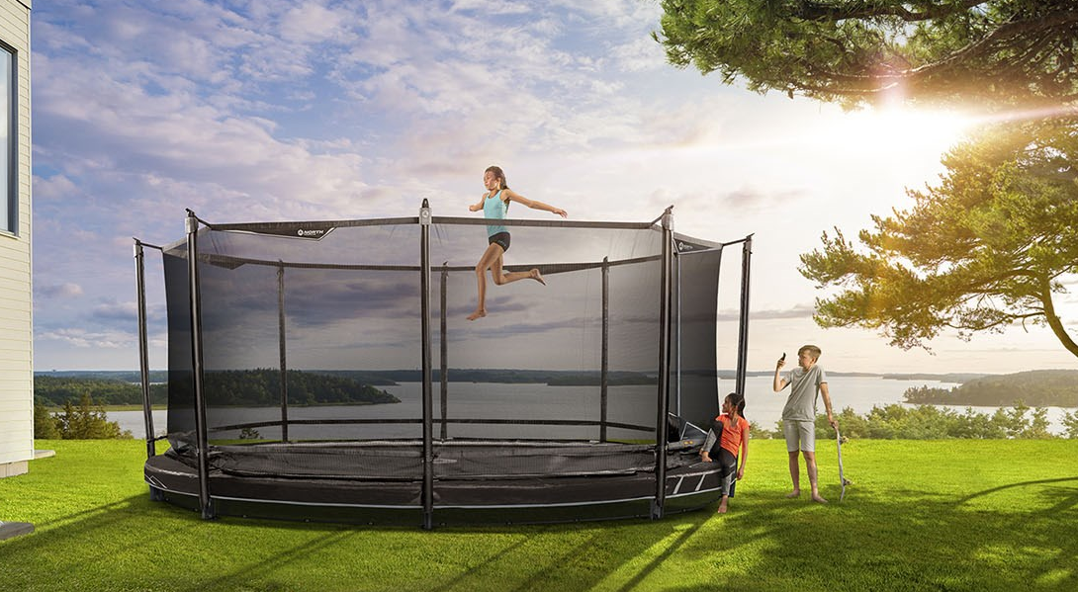
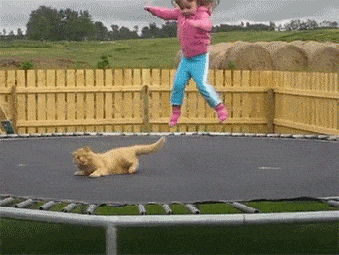
III
Định luật III Newton
Vận dụng định luật III Newton
Đệm nhún lò xo được chế tạo và hoạt động dựa trên định luật III Newton. Đệm nhún lò xo còn được ứng dụng trong biểu diễn chuyên nghiệp.
Khi người chơi tác dụng lực vào đệm bằng cách bật nhảy hoặc rơi xuống chạm vào đệm, đệm sẽ tác dụng một lực ngược lại lên người chơi để đẩy người chơi bật lên trên

Slide 38
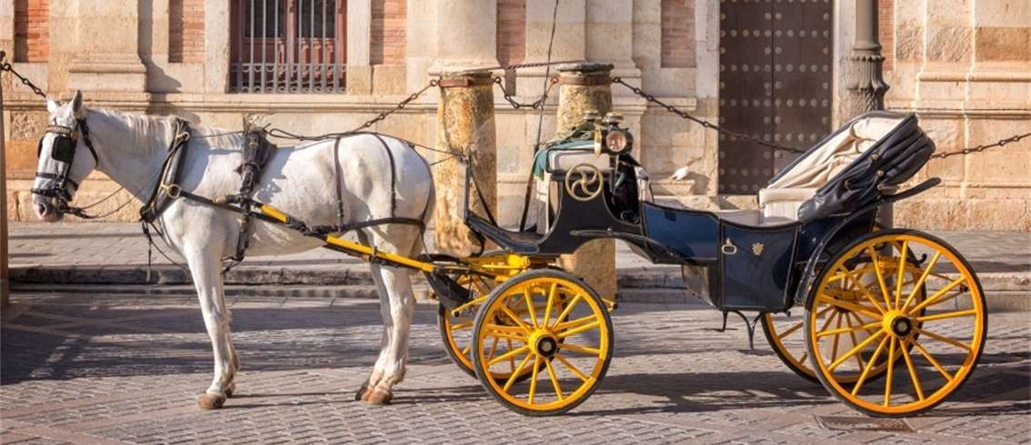
Luyện tập
Xét trường hợp con ngựa kéo xe như hình. Khi ngựa tác dụng một lực kéo lên xe, theo định luật III Newton sẽ xuất hiện một phản lực có cùng độ lớn nhưng ngược hướng so với lực kéo. Vậy tại sao xe vẫn chuyển động về phía trước? Giải thích hiện tượng.
2,5 tấn
70m

Slide 39

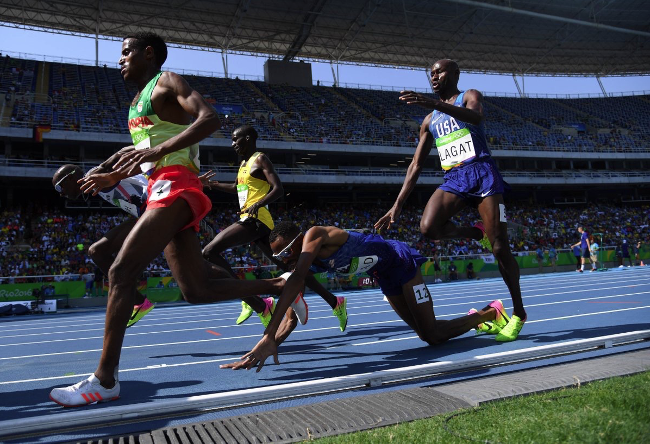

Bài tập
Câu 1. Vận dụng các kiến thức đã học, hãy giải thích hiện tượng sau
Khi đang chạy nếu vấp ngã, người chạy sẽ có xu hướng ngã về phía trước.
Khi đang bước đi nếu trượt chân, người đi sẽ có xu hướng ngã về phía sau.

Slide 40
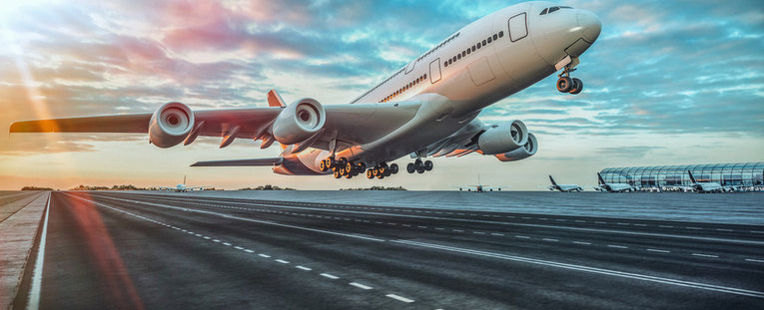
Bài tập
Câu 2. Một máy bay chở khách có khối lượng tổng cộng là 300 tấn. Lực đẩy tối đa của động cơ là 440 kN. Máy bay phải đạt tốc độ 285 km/h mới có thể cất cánh. Hãy tính chiều dài tối thiểu của đường băng để đảm bảo máy bay cất cảnh được, bỏ qua ma sát giữa bánh xe của máy bay và mặt đường băng và lực cản của không khí
m = 300 tấn
F = 440 kN
v₀ = 0 m/s
L = ?
v = 285 km/h

Slide 41

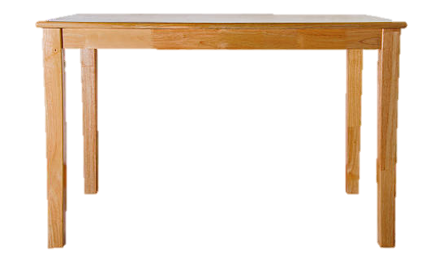


Bài tập
Câu 3. Một vật nặng nằm yên trên bàn, các lực tác dụng vào vật gồm trọng lực và lực của bàn. Hãy xác định điểm đặt, phương, chiều của các cặp lực và phản lực của hai lực trên.
$$\vec{N}$$
$$\vec{P}$$

Slide 42


Vận dụng
Hãy tìm hiểu và trình bày những hiện tượng trong đời sống liên quan đến định luật III Newton.
Chân tác dụng vào tường 1 lực F về phía sau, thì tường sẽ tác dụng vào chân 1 phản lực F’ theo chiều ngược lại, lực này đẩy chân hướng về trước
Súng tác dụng lực lên đạn làm đạn bay ra khỏi nòng súng và khi đạn nổ sẽ tác dụng lực lên súng làm súng giật

Slide 43



Vận dụng
Hãy tìm hiểu và trình bày những hiện tượng trong đời sống liên quan đến định luật III Newton.
Khi vây cá quẩy tác dụng vào nước một lực về phía sau, nước cũng tác dụng lại vây cá một phản lực vào vây đẩy cá đi tới.
Khi mái chèo tác dụng vào nước một lực về phía sau, nước cũng tác dụng lại một phản lực vào mái chèo đẩy thuyền đi tới.

Slide 44


Bài tập
Hai vận động viên Hookey va vào nhau như hình vẽ. Người nào chịu lực tác dụng lớn hơn? Người nào nhận được gia tốc lớn hơn? Hãy giải thích.
Hai người đều chịu lực tác dụng như nhau (lực và phản lực có độ lớn bằng nhau), người có khối lượng nhỏ sẽ có gia tốc lớn hơn

